Slide 1
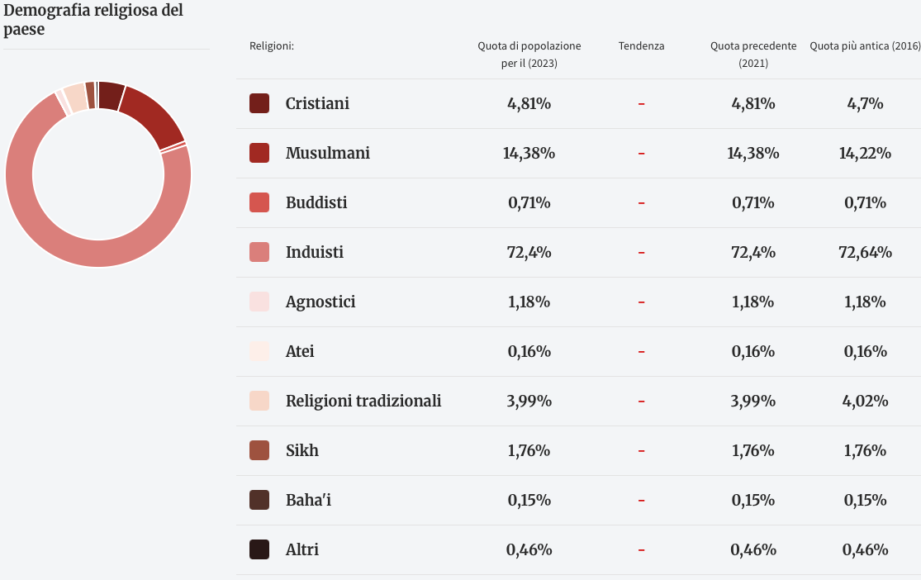
L’Induismo
I dati sulle religioni presenti in India:

Slide 2
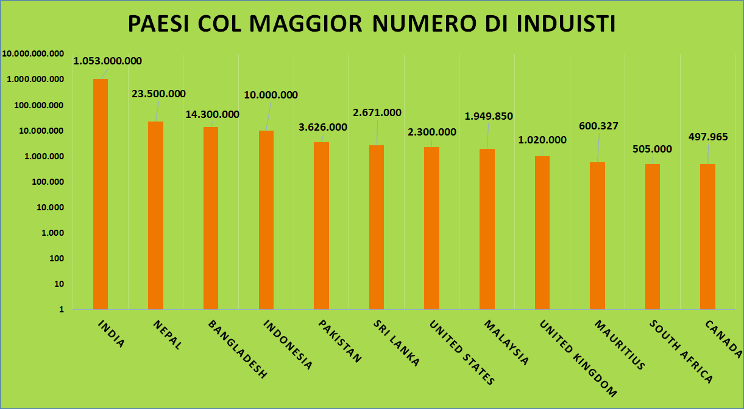
L’induismo nel mondo ha oltre un miliardo di fedeli in tutti i continenti (circa il 15% dell’intera popolazione). Insieme con il cristianesimo (31,5%), l’islam (23,2%), l’induismo è una delle maggiori religioni esistenti per percentuale di aderenti.
Tabella dati dell’Unione Induista Italiana (induismo.it)

Slide 3
Per la situazione circa la libertà religiosa in India, consiglio la lettura di https://acninternational.org/religiousfreedomreport/it/rapportos/paese/2023/india (non riguarda direttamente il nostro corso, ma può essere utile)
Il termine «hindu» appare per la prima volta come denominazione geografica, usata dai persiani per indicare i popoli che vivevano al di là del fiume Indo.
Nel XVI sec. nei testi agiografici il termine «hindu» appare in opposizione a «yavana» (musulmano).
Gli inglesi alla fine del XVIII secolo chiamavano «hindu» le genti dello «Hindustan», cioè dell’India nordoccidentale.
Nell’Ottocento passò ad indicare ogni indiano che non fosse cristiano o musulmano; vi è un’evoluzione da un significato geografico ad uno di appartenenza religiosa.
Verso il 1830 nasce il termine «induismo».

Slide 4
Problematiche circa il termine «induismo»
Il termine è abbastanza recente, come tentativo occidentale di dare una inquadratura unitaria ai vari culti presenti nel subcontinente indiano.
Come tutti gli «-ismi» post-illuministici risentono delle categorie mentali delle filosofie europee. Non si tratta dunque di una definizione generata dall’esperienza stessa, ma di una etichetta usata dall’esterno.
Il moderno induismo è il risultato di un lungo processo culturale. Ci si è anche chiesti se valga la pena di usare ancora questo termine, che tenderebbe troppo ad assimilare l’esperienza religiosa indiana al concetto occidentale di religione.

Slide 5
Si è proposto l’uso della definizione «Sanatana Dharma» (eterna legge, o via, o religione …). E’ anche il titolo di uno dei manuali proposti.
Tuttavia ormai il termine induismo è entrato troppo nell’uso per eliminarlo; continueremo ad usarlo, tenendone presente i limiti (come ogni tentativo di classificazione si usi se e nella misura in cui può essere di aiuto)
Induismo si riferisce a una tale molteplicità di tradizioni che è difficile arrivare ad una definizione univoca e precisa.
Certamente risulta molto diverso dalle tradizioni monoteistiche del cristianesimo e dell’islam e quindi dalle nostre categorie circa il mondo della religione.

Slide 6
L’Induismo:
  Non ha un singolo fondatore storico
  Non ha un sistema unitario di credenze
  Non ha un unico sistema soteriologico
  Non ha un’autorità centrale di riferimento
  Non ha una struttura «ecclesiale» di riferimento
  Vi sono però alcune credenze e alcuni testi che risultano centrali per l’identità «hindu», mentre altri si collocano ai margini.
  Vi è un corpo di pratiche rituali, regole di condotta, dottrine, testi ed esperienze profondamente sentite e condivise, che cerchiamo di cogliere.

Slide 7
Caratteristiche generali dell’Induismo
Molti hindu credono in un dio trascendente, che si trova oltre l’universo, ma che può risiedere anche in tutti gli esseri viventi e che può essere venerato sotto molte forme. Il trascendente è mediato in vari modi (immagini dei templi, fenomeni naturali, figure di santi o maestri…)
L’induismo è considerato spesso un politeismo, e ciò in parte è vero, ma è anche vero che molti hindu considerano le varie divinità come manifestazioni di un'unica potenza sacra. La devozione (bhakti) per le divinità costituisce un aspetto importante dell’induismo e permette di raggiungere la liberazione (moksha) dall’azione (karman) e dal ciclo delle reincarnazioni (samsara). Il trascendente si trova anche nella letteratura sacra e nel codice di condotta rituale ed etica

